Slide 1
אחיות מומחיות
בסוכרת מובילות ומשפיעות
סימה ארבלי RN MA
אחות מומחית לסוכרת
מובילה תחום במערך הסיעוד ומקצועות הבריאות
מכבי שירותי בריאות
כנס אחיות מומחיות , נצרת 2021

Slide 2






סוכרת מוגדרת כמחלת המגיפה במאה ה-21
Diabetes is a global disease
Estimated global prevalence of diabetes
171 million¹
366 million²
552 million²
2000
2011
2030
2010
Wild. Diabetes Care. 2004. 27:1047-1053.
International Diabetes Federation. IDF Diabetes Atlas. Fifth Edition. 2011
Notes:
In the first edition of the IDF Diabetes Atlas, released in 2000, the estimated global diabetes prevalence was 151 million. In the newest 5th edition, the estimated diabetes prevalence for 2011 has risen to 366 million,
representing 8.3% of the world’s adult population, with a prediction that by 2030 the number of people with diabetes will have risen to 552 million.
2

Slide 3
מענה לאתגרים
מציאות
תמורות ושינויים במערכת הבריאות
שותפות בין
רפואה לסיעוד באמצעות
עבודת צוות
לשיפור איכות הטיפול
דרישה לטיפול איכותני
הארכת תוחלת החיים
גידול
במספר החולים
יישום והטמעה של סמכויות
אחות מומחית לסוכרת
בישראל
אילוצים כלכליים
במערכת הבריאות
עומס על הרופא
הראשוני ומחסור
ברופאים מומחים
צורך בשיפור
נגישות וזמינות הטיפול
הרחבת סמכויות
לאחיות

Slide 4
המשימה
להקים
עמותה

Slide 5




איך הכל התחיל ?
הקמת קבוצת וואצ-אפ ( 27 לדצמבר 2019)
יצירת לוגו לפורום ( 06 לינואר 2020)
סדנא של הועד המייסד עם מנחת קבוצות ( 19 לינואר 2020)

Slide 6
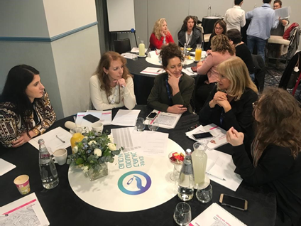
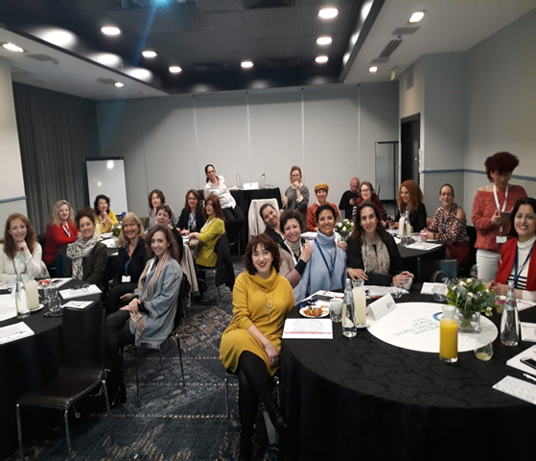

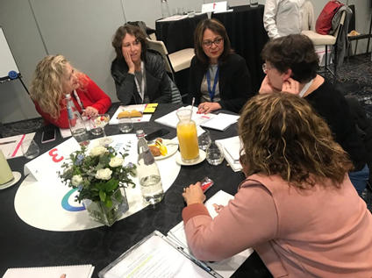
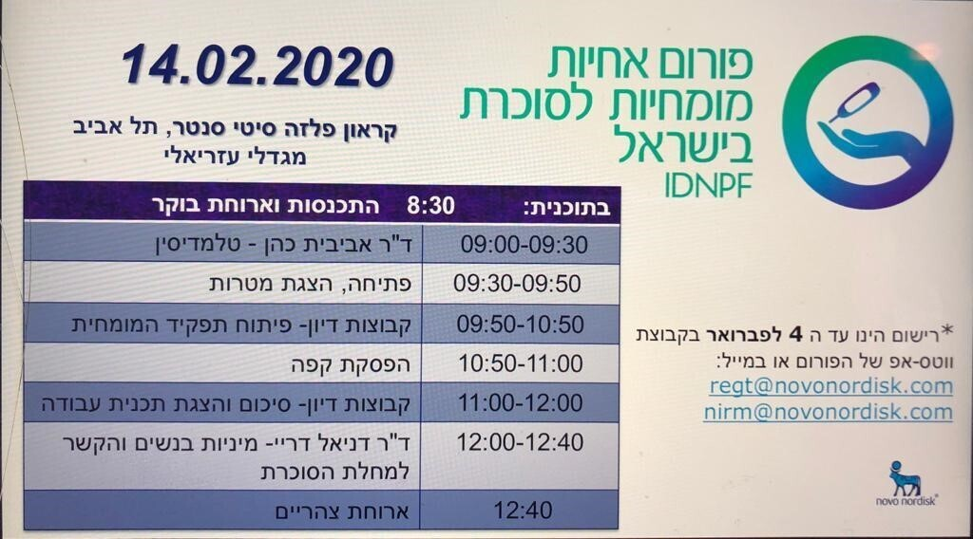
כנס אחיות מומחיות בסוכרת בהשתתפות של 37 אחיות
חלוקה לקבוצות עבודה בנושאים:
מיצוי פוטנציאל מקצועי
מנטורינג של אחות ותיקה
סוכרת סוג 1 בבוגרים
סוכרת בגיל השלישי
מתווה לרצף טיפולי
מיזם לקידום מחקר

Slide 7


עמותת אמל"י
אחיות מומחיות לסוכרת בישראל
הוקמה במהלך שנת 2020
סימה ארבלי, שרי דבחי, אורית ויזינגר, אורית וילנר, בושרה יונס,
גילה לביא, לינדה פרז, פנינה שמעוני, רחל שנטל, מרים שפיגלמן

Slide 8
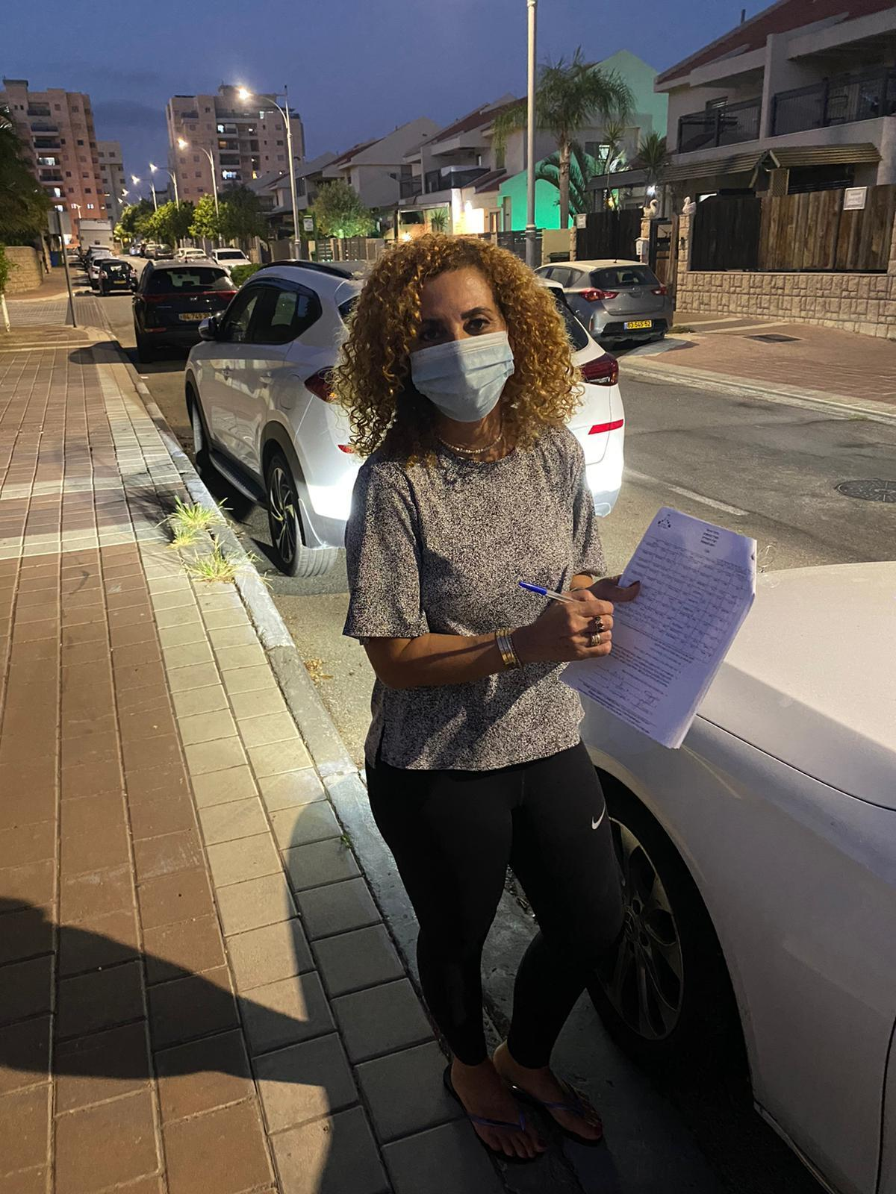
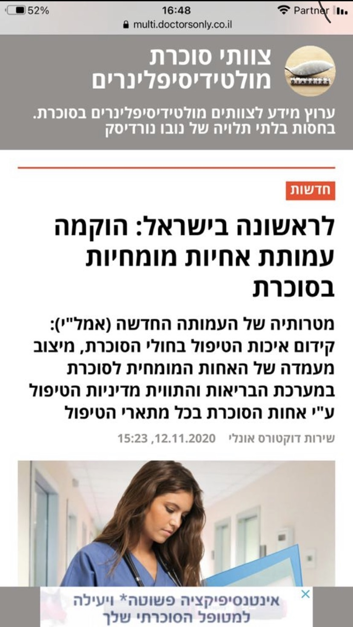
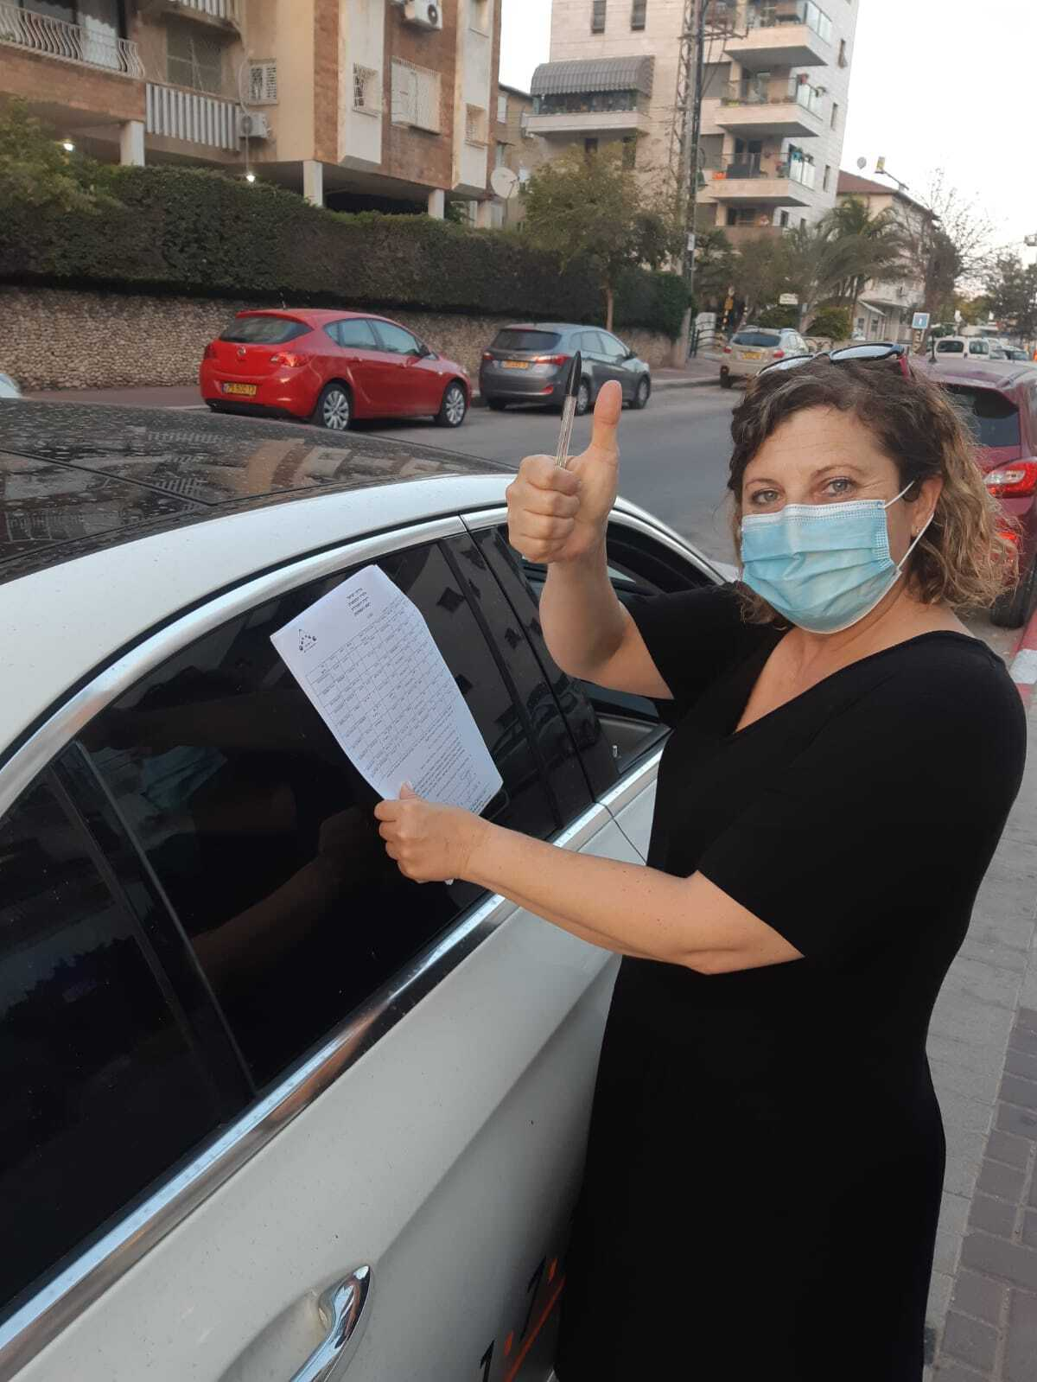
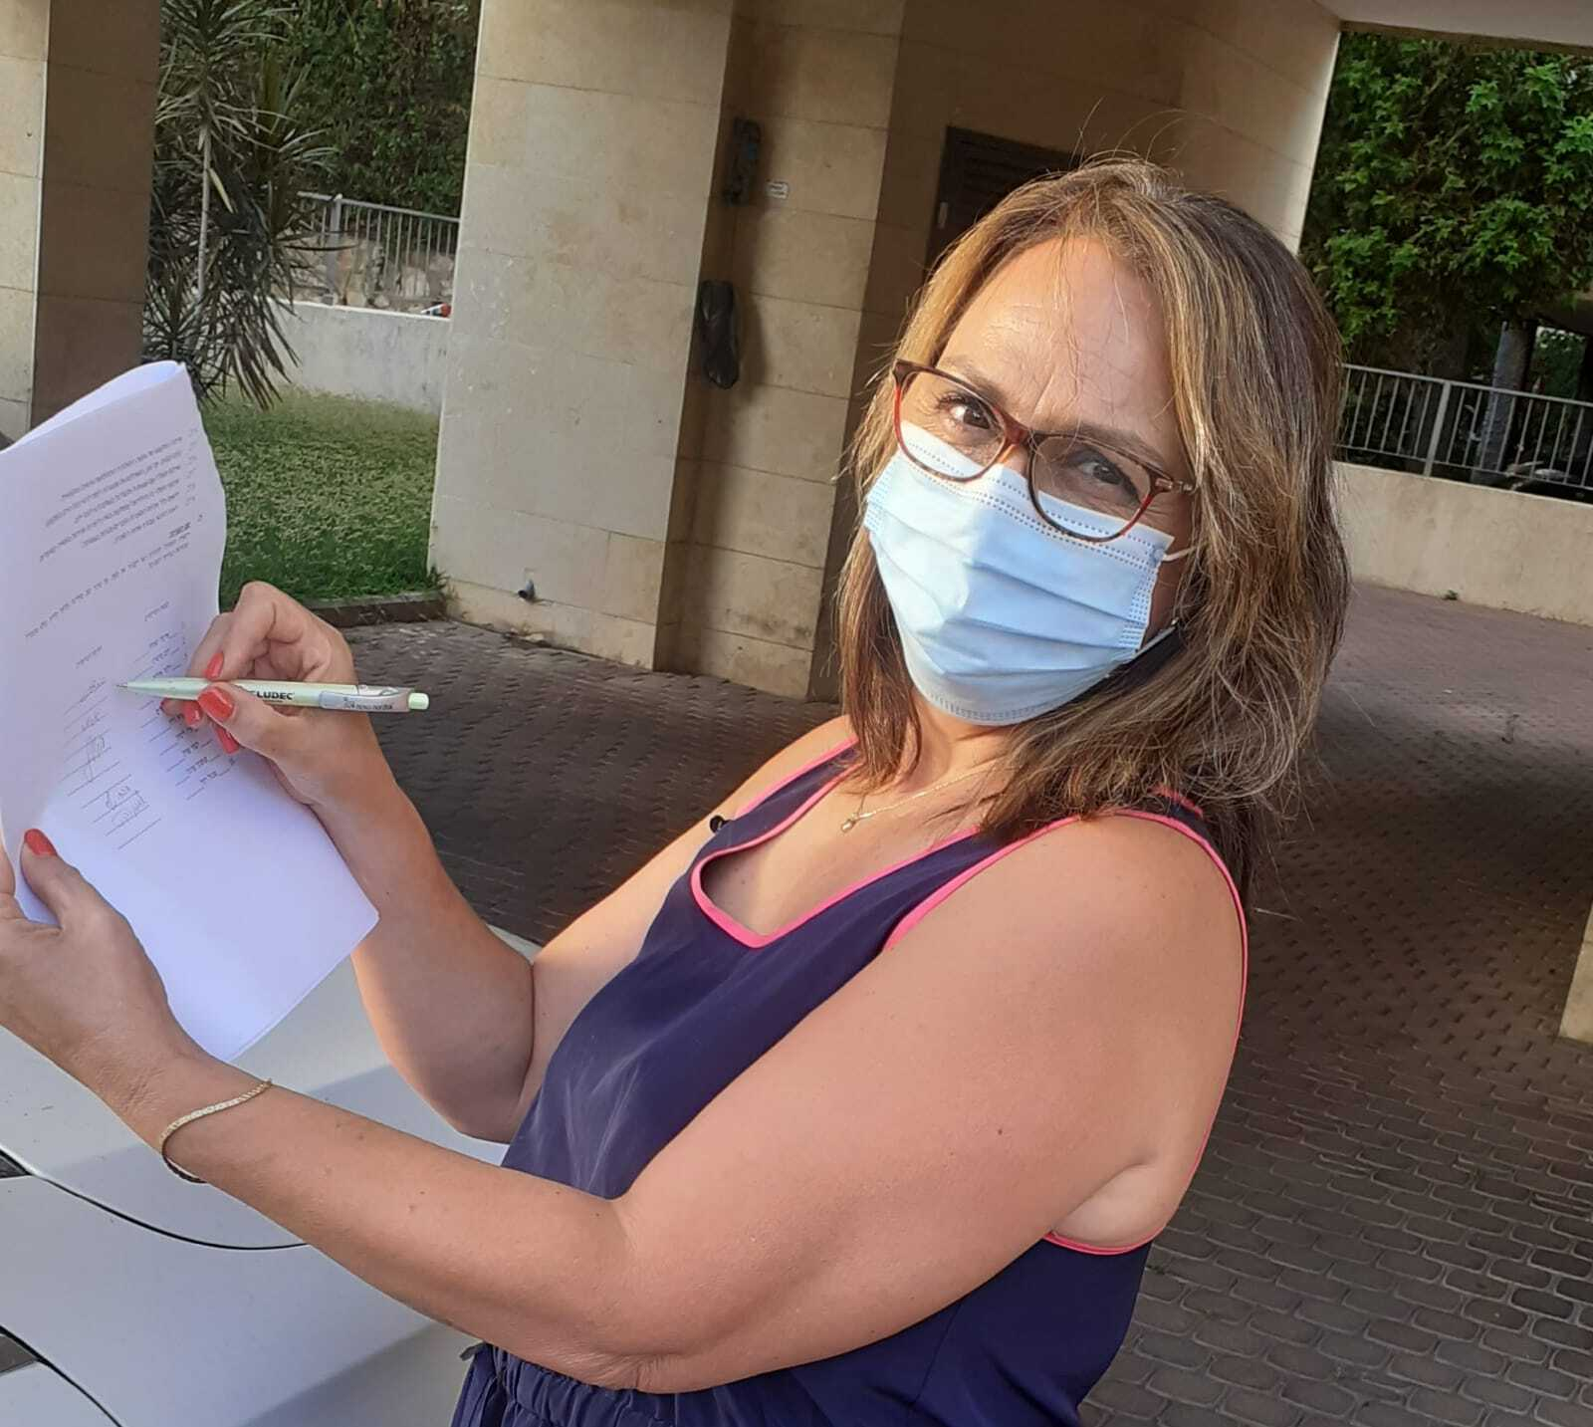
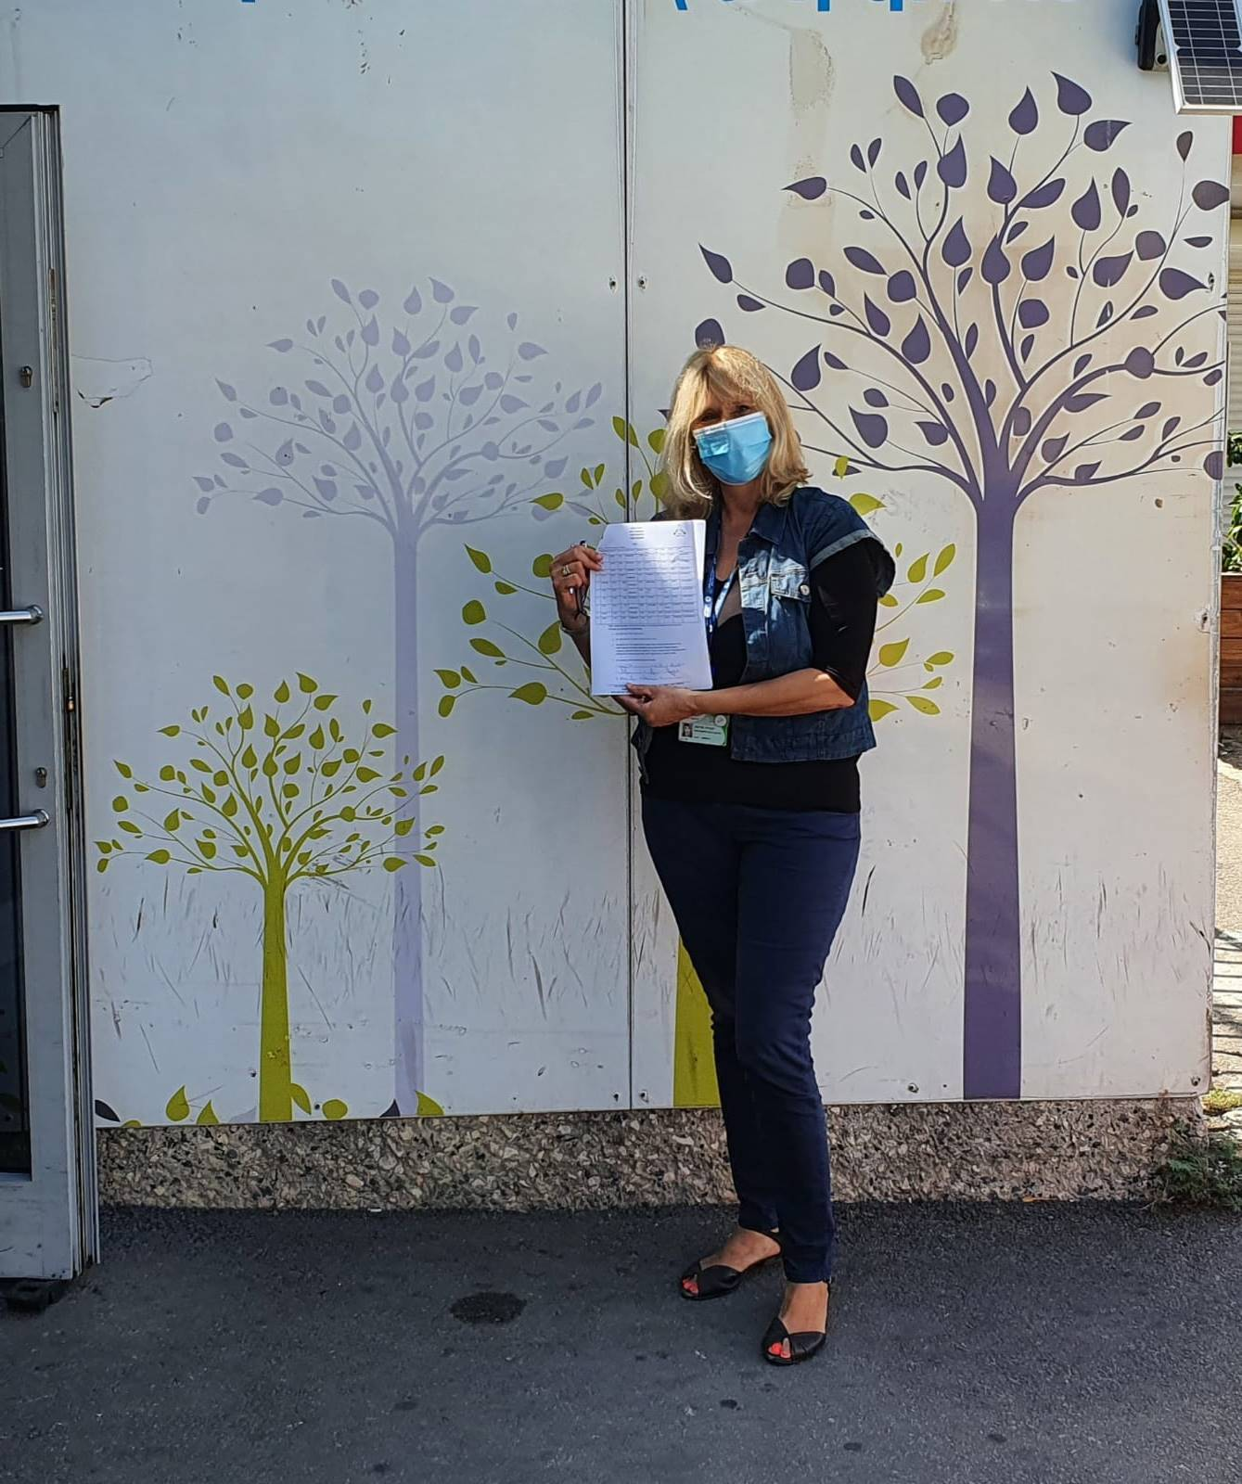
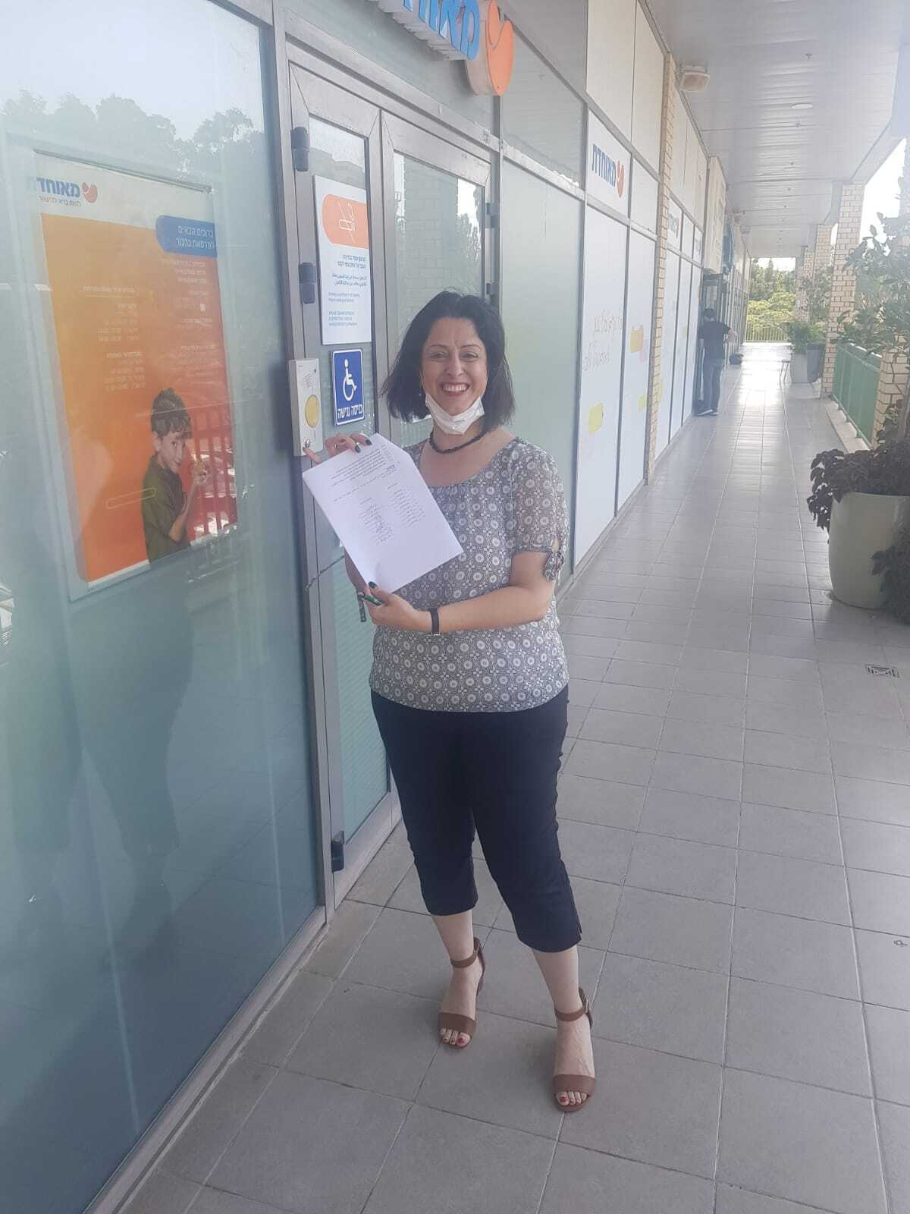

השקת העמותה 04 /11/2020

Slide 9

חזון אחות מומחית לסוכרת
לשאוף למצוינות מקצועית, ערכית ואנושית
מיצוב מעמדה של אחות הסוכרת במוסדות הבריאות
שותפות בהתווית מדיניות הטיפול בחולה הסוכרת
קידום איכות הטיפול בחולה הסוכרתי בהתאמה תרבותית
מטרות העמותה
קידום הידע ומיומנויות הטיפול של אחות הסוכרת
והובלה של מחקרים בסיעוד

Slide 10
פעילות בשנת 2021
קיום כנסים ובינרים
השתתפות כמרצות אורחות בכנסים רפואיים
כתיבת חוברת בסיעוד בתחום סוכרת
ועדה מייעצת למינהל הסיעוד במיצוב תפקידה של אחות סוכרת
ראיונות ברדיו וטלוויזיה
הפקת חומרים וסרטוני הדרכה
כנס ארצי פרונטלי בו השתתפו 180 אחיות

Slide 11




חוברת הנחיות
לסיעוד בסוכרת
בקהילה ובאישפוז
2021
רוחמה כהן, אחות מומחית לסוכרת, אחות סוכרת מחוזית מחוז דרום מאוחדת

Slide 12


מטרות
עוגן מקצועי לעשיה סיעודית
מיצוב אחות הסוכרת
בתקן בינלאומי
איכות טיפול בסוכרת
סטנדרט מקצועי
בטיחות הטיפול
טיפול מותאם אישי
התהליך הסיעודי
תכני הדרכה
תוכניות טיפול
חזון האחות המומחית בסוכרת
ספרות מקצועית בקורסי סוכרת

Slide 13


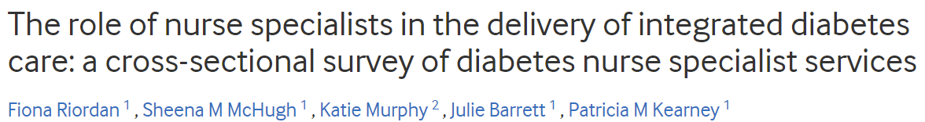
מדריך למשתמש
כל פרק בחוברת כולל:
אומדן
רקע מקצועי
יעדי הטיפול בסוכרת
תוכנית טיפול על פי התהליך הסיעודי
בסיום כל פרק "חשוב לזכור!"
מבוסס ספרות מקצועית
משוב והערכה
קביעת אבחנה סיעודית
המטופל במרכז
מדדי הערכה להתערבות
תוכנית טיפול

Slide 14
תוכן עניינים :
עישון
טיפול תרופתי
בריאות
הפה
כף רגל
סוכרתית
סוכרת
ודכאון
סיבוכים
מאוחרים
פעילות
גופנית
תזונה
נכונה
מעקב שנתי
שינה
וסוכרת
בהתאמה לסוגי
הסוכרת
סיבוכים מידיים
טרום
סוכרת
.
סיבוכים בסוכרת
תוכניות הטיפול

Slide 15
דרכי הפצה :
חוברת מודפסת
פרסום באינטרנט
קובץ דיגיטלי

Slide 16

לסיכום:
חוברת ההנחיות בסיעוד בסוכרת מהווה תשתית
מקצועית לעשייה הסיעודית
חוליה חשובה במיצוב תפקיד האחות בטיפול בסוכרת
מקור נגיש לקווי הנחיה בטיפול עדכניים
כלי עבודה בארגז הכלים של האחים והאחיות בישראל

Slide 17
הכותבות, מומחיות קליניות בסוכרת בקהילה ובתי חולים
במדינת ישראל

Slide 18
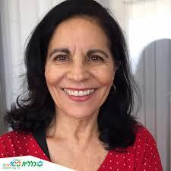
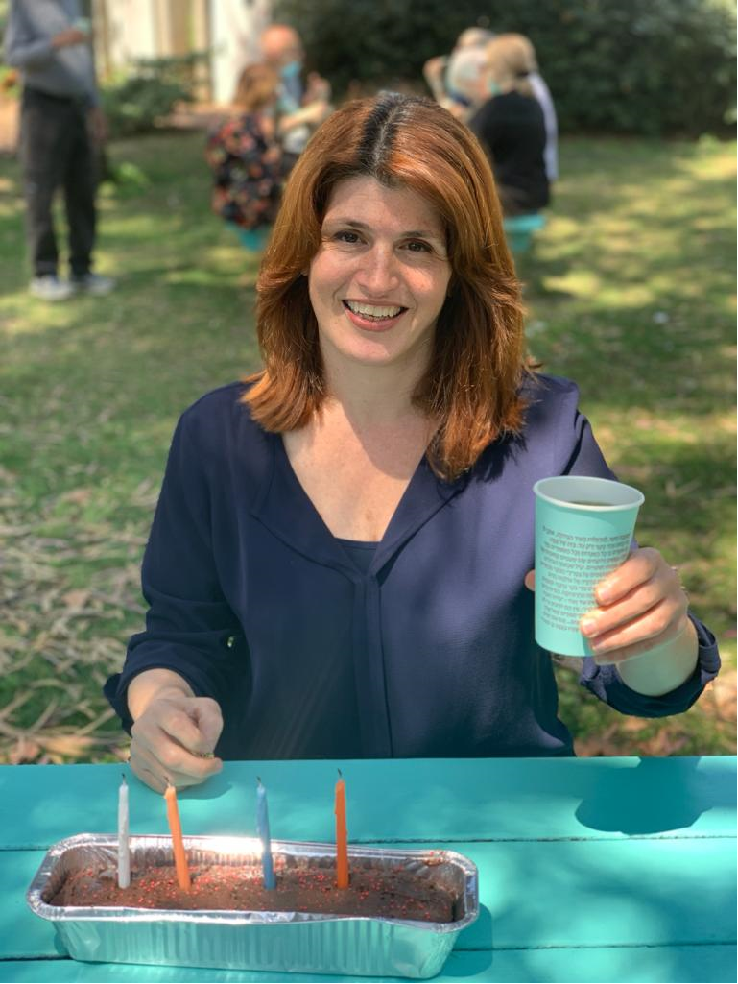
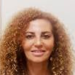
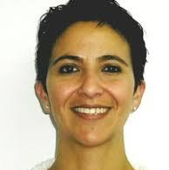
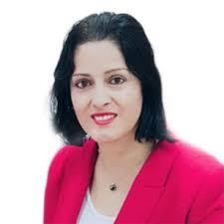
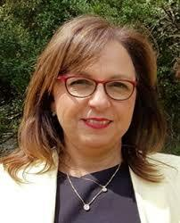
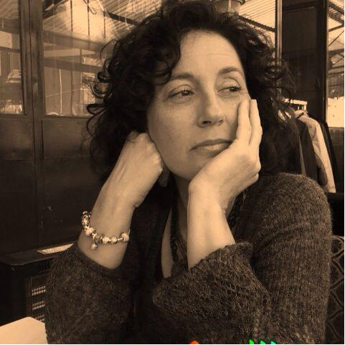
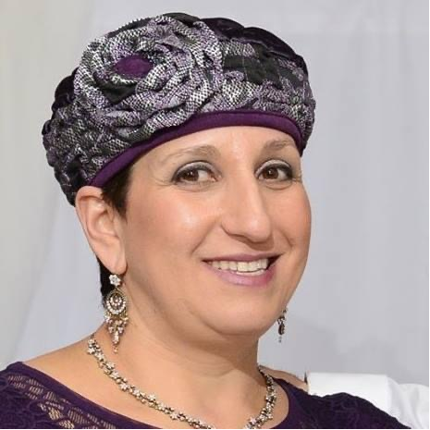
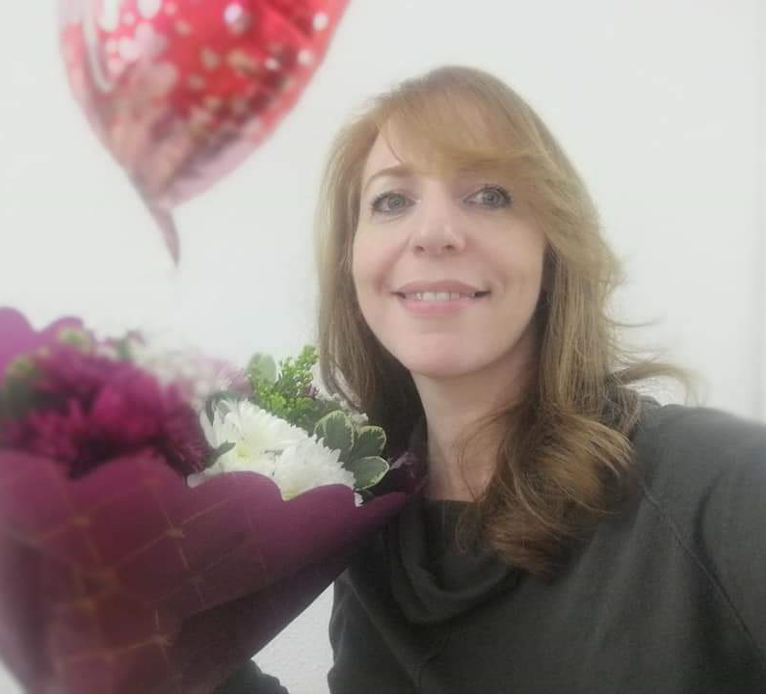
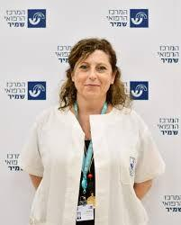
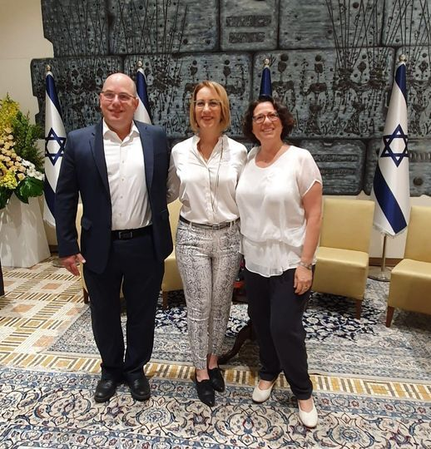
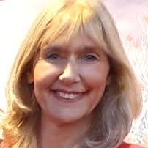
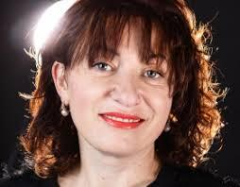
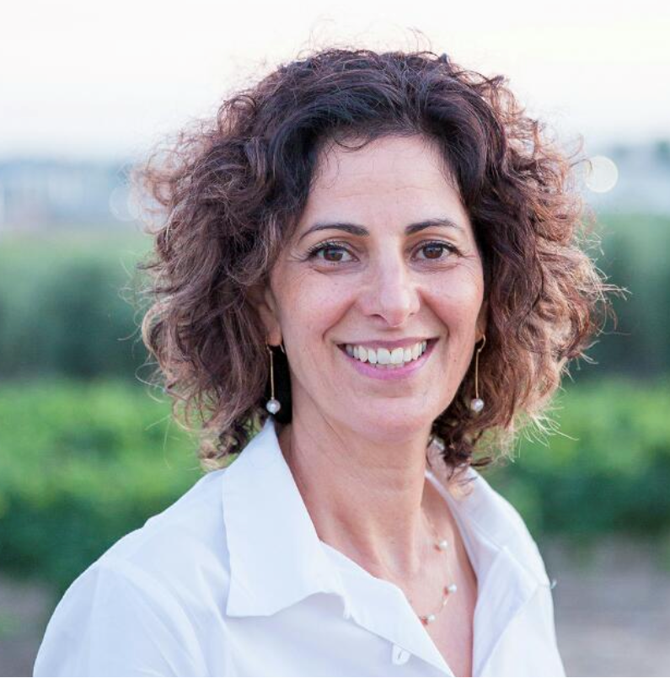
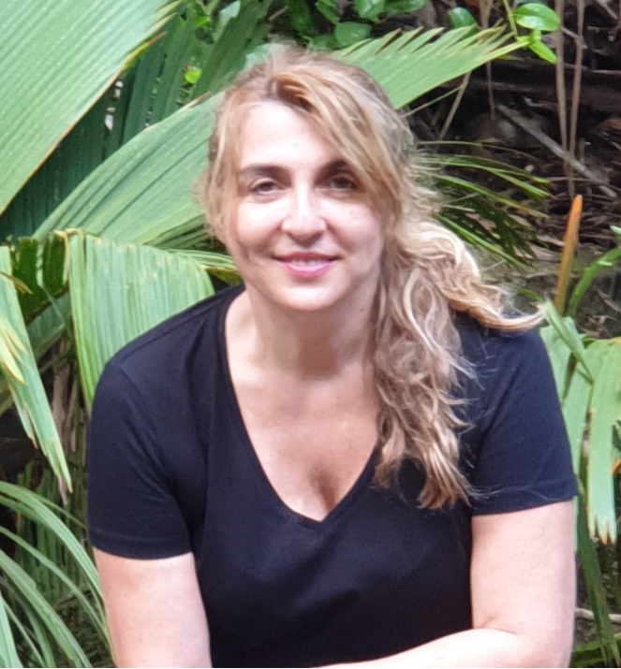
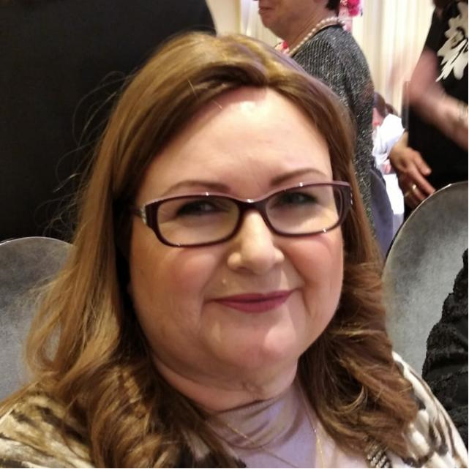
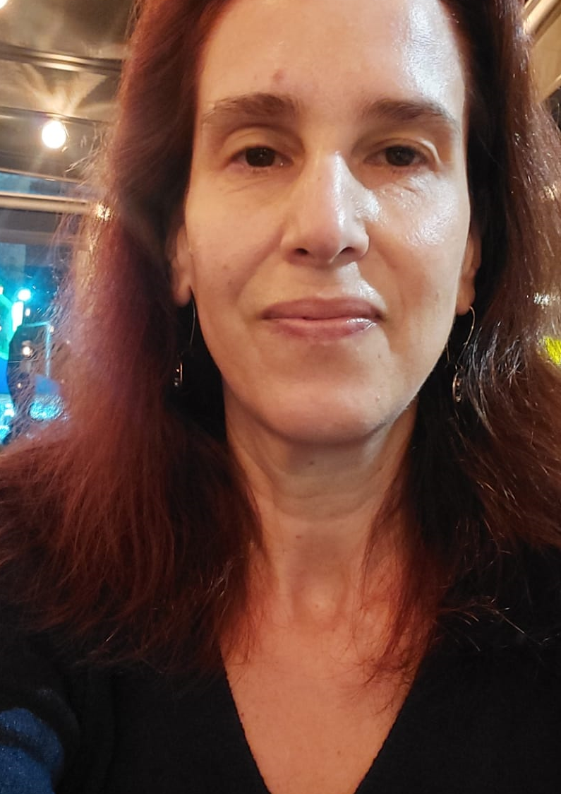
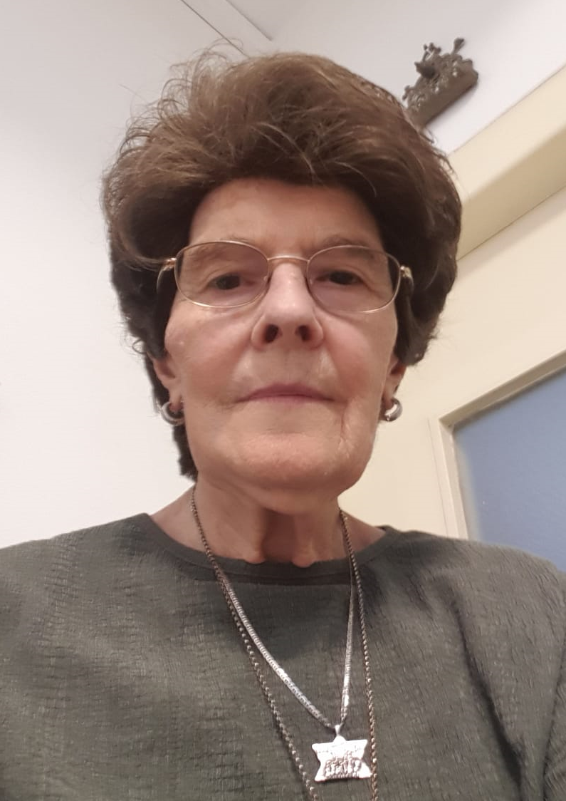
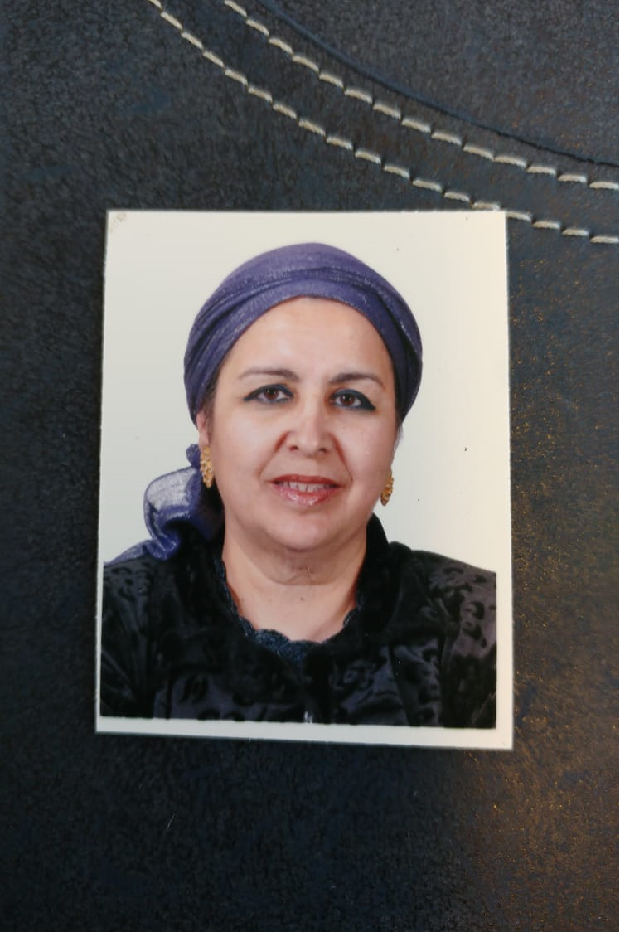
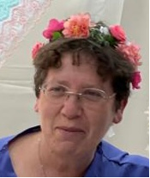
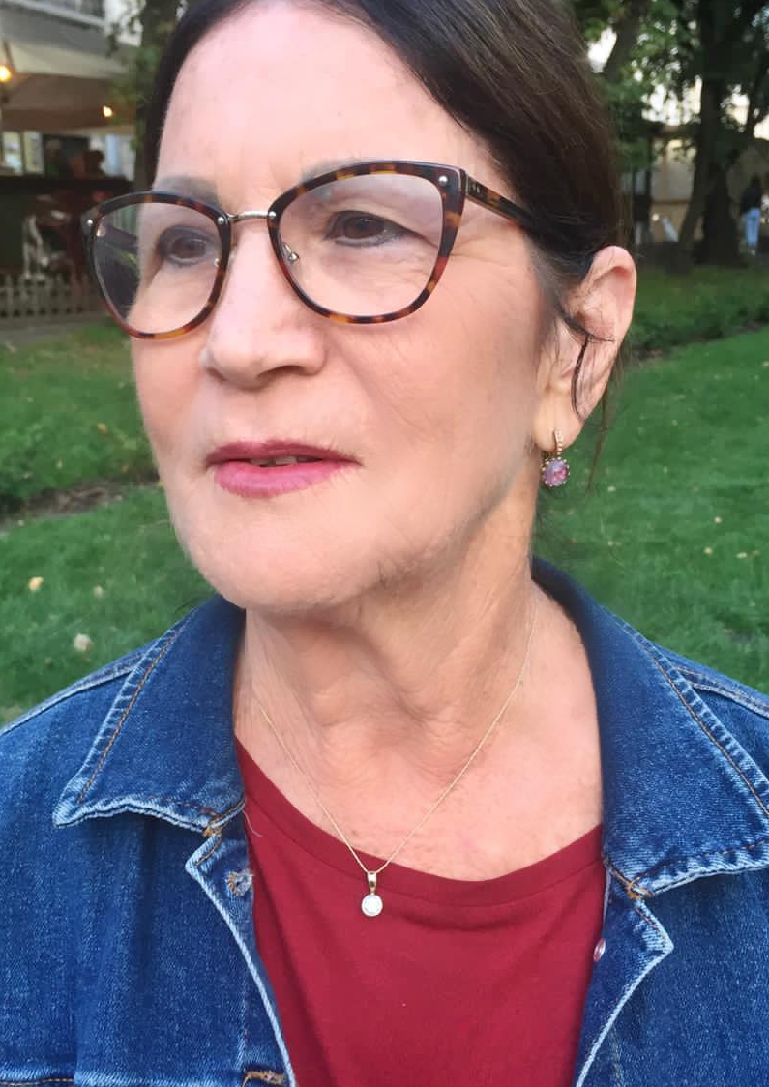
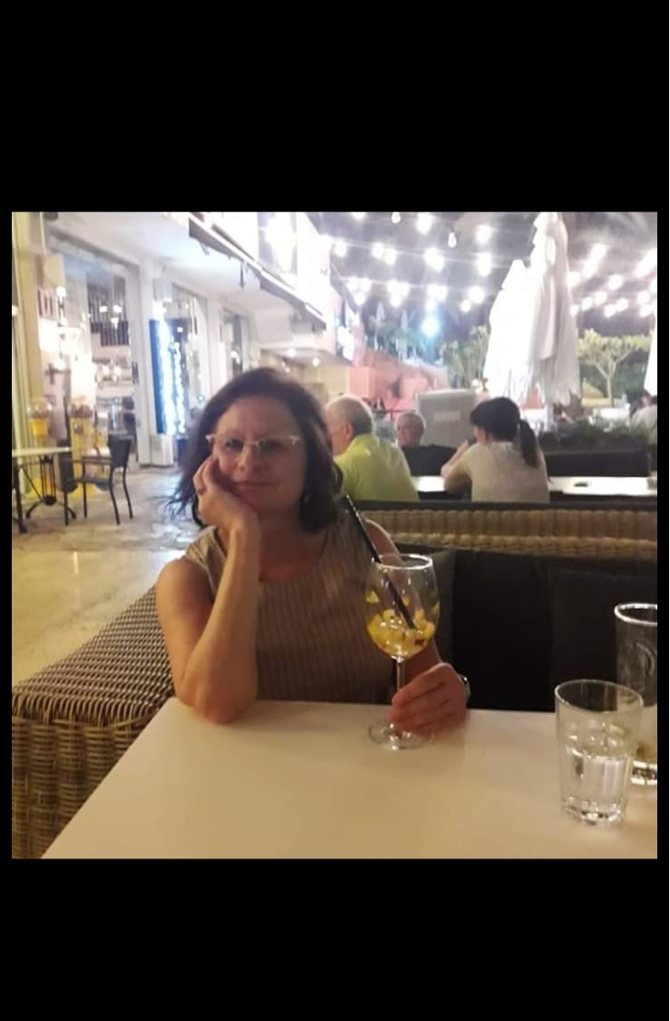
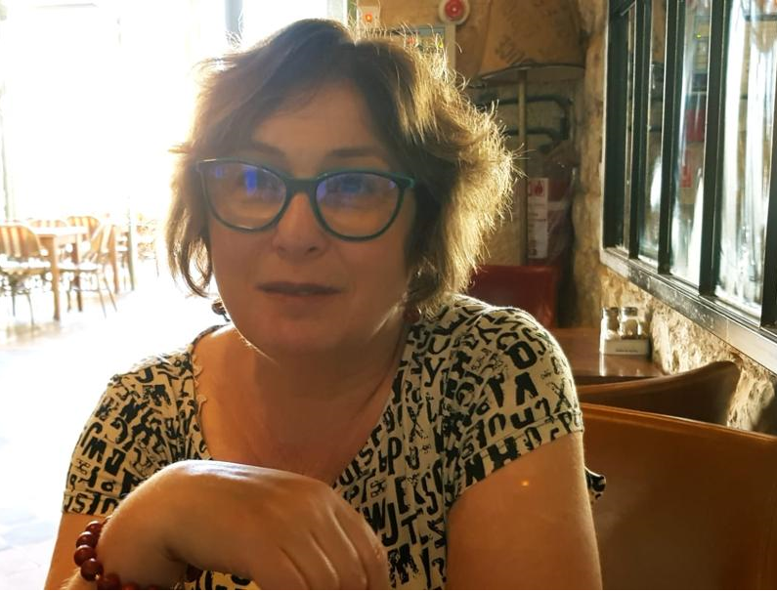
18
פנינה שמעוני
שרון קדר ברק
לינדה פרז
רחל שנטל
בושרה יונס
סימה ארבלי
אורית וילנר
רוחמה כהן
מילנה לוי
גילה לביא
שרי דבחי
אורית ויזינגר
מרים שפיגלמן
איה מרום
חנית מיכאלי
ד"ר אהובה ספיץ
רוית טמים
רחל מאיר
שוש עטר
מיקי קמינסקי
דליה ויסמן
רונית מבורך
מיה חולקובסקי

Slide 19

פרופ' איתמר רז, יו"ר המועצה הלאומית לסוכרת
ד"ר שושי גולדברג, אחות ראשית מנהל הסיעוד
פרופ' חוליו ויינשטיין, מועצה לאומית לסוכרת
ד"ר ענת צור, כללית, ירושלים
צוות מדיקל אקספו

Slide 20
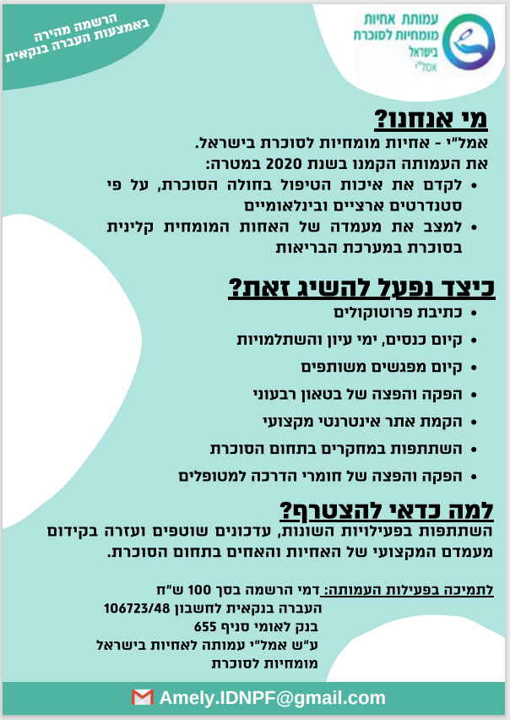
אחים ואחיות יקרים!
מזמינים אתכם להצטרף אלינו לעמותה

